Slide 1

Ingeniería de soluciones con AI
Docente:
Francisco Macaya
Semestre 2026-1

Slide 2
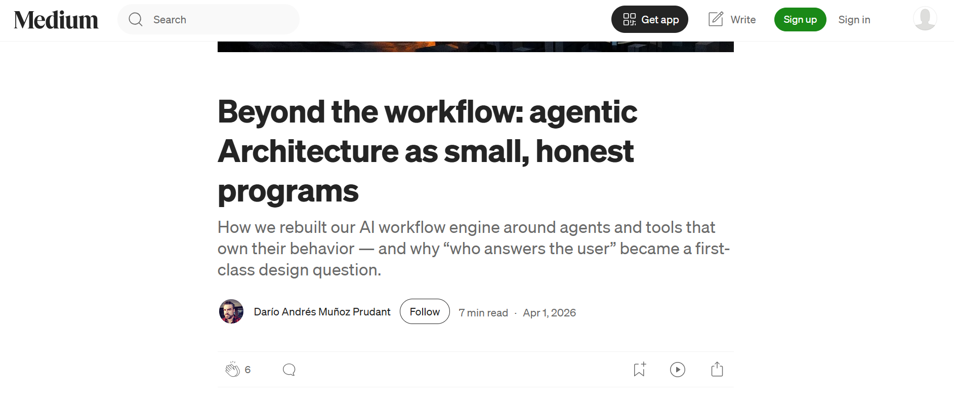
Noticias: Agentic Arquitecture as small, honest programs.
Nota: https://ai.plainenglish.io/beyond-the-workflow-agentic-architecture-as-small-honest-programs-24e6b2facd3a

Slide 3

¿Quién es el?
Jawed Karim, “Me at the zoo”.

Slide 4
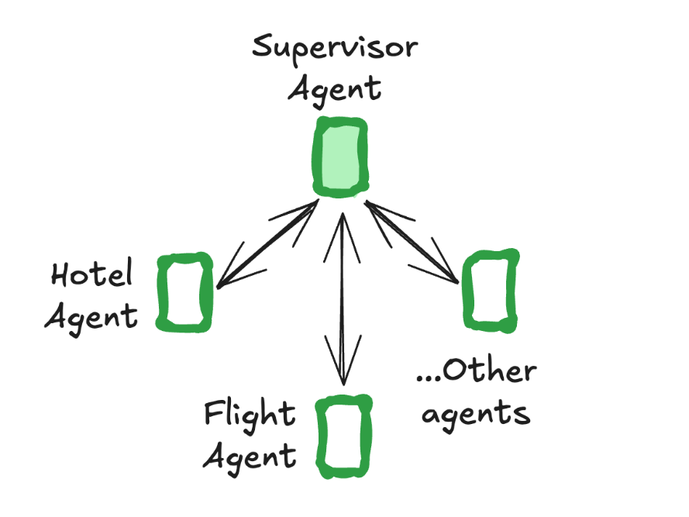
Multi – Agents system: Cuando lo simple no es suficiente.
“In 2025, the models out there are extremely intelligent. But even the smartest human won’t be able to do their job effectively without the context of what they’re being asked to do. “Prompt engineering” was coined as a term for the effort needing to write your task in the ideal format for a LLM chatbot. “Context engineering” is the next level of this. It is about doing this automatically in a dynamic system. It takes more nuance and is effectively the #1 job of engineers building AI agents.”

Slide 5
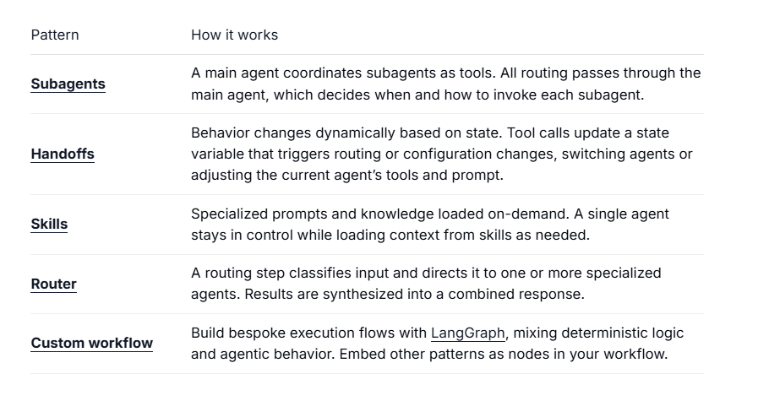
Multi – Agents system: 4 patrones para mirar.
Nota: https://docs.langchain.com/oss/python/langchain/multi-agent#router-4

Slide 6
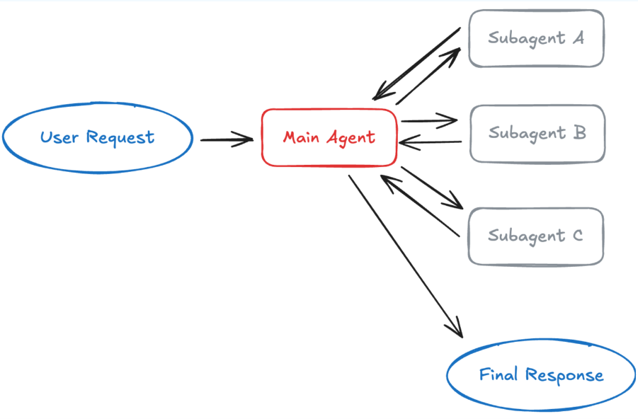
SubAgents: Orquestación centralizada.
¿Cómo funcionan?:
El agente principal decide que subagente invocar, que información proporcional y como combinar los resultados. El agente principal puede invocar a múltiples agentes en paralelo.
Ideal:
Aplicaciones con múltiples dominios distintos donde se necesita un control centralizado del flujo de trabajo y los subagentes no necesitan conversar directamente con los usuarios.
¿Trade-off?:
Añade una llamada al modelo adicional por interacción, ya que los resultados deben volver a pasar por el agente principal.
Nota: https://docs.langchain.com/oss/python/langchain/multi-agent#router-4

Slide 7
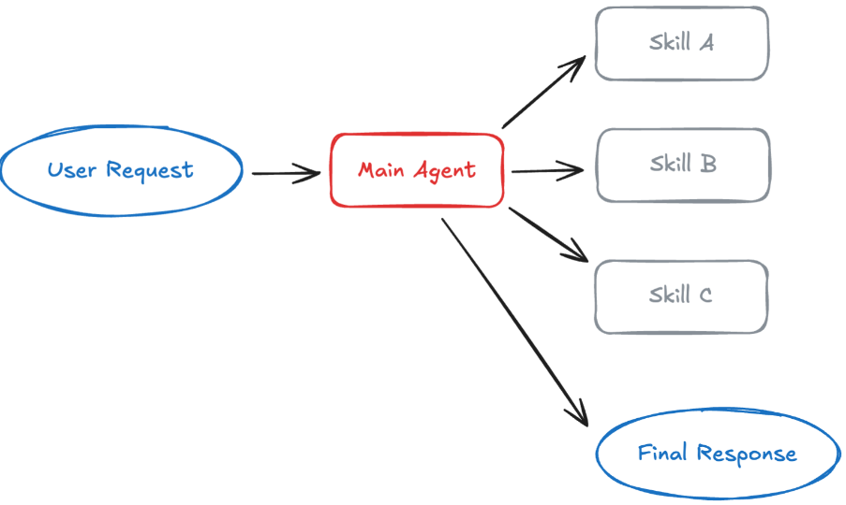
Skills: Divulgación progresiva.
¿Cómo funcionan?:
Las habilidades son especializaciones basadas principalmente en prompts, empaquetadas como directorios que contienen instrucciones, scripts y recursos. Al iniciarse, el agente solo conoce los nombres y descripciones de las habilidades. Cuando una habilidad se vuelve relevante, el agente carga su contexto completo.
Ideal:
Agentes únicos con muchas especializaciones posibles, situaciones donde no se necesita imponer restricciones entre capacidades, o equipos distribuidos donde distintos equipos mantienen diferentes habilidades.
¿Trade-off?:
El contexto se acumula en el historial de la conversación a medida que se cargan las habilidades, lo que puede generar una acumulación excesiva de tokens en llamadas posteriores.
Nota: https://docs.langchain.com/oss/python/langchain/multi-agent#router-4

Slide 8
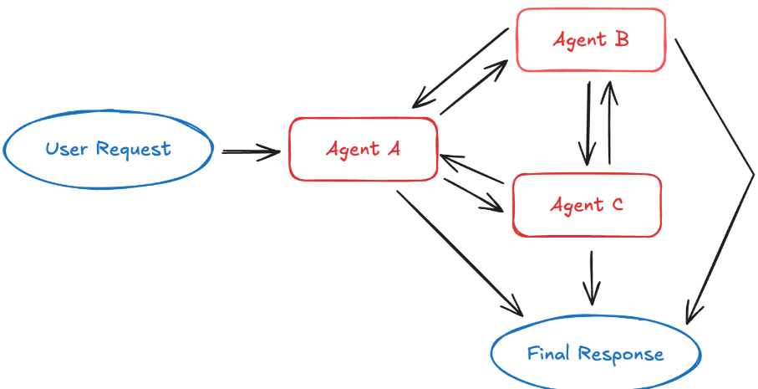
Handoffs: Transiciones impulsadas por el estado.
¿Cómo funcionan?:
Cuando un agente invoca una herramienta de transferencia, actualiza el estado que determina cuál será el próximo agente en activarse. Esto puede implicar cambiar a un agente diferente o modificar el prompt del sistema y las herramientas disponibles del agente actual.
Ideal:
Flujos de atención al cliente que recopilan información por etapas, experiencias conversacionales en múltiples fases, o cualquier escenario que requiera restricciones secuenciales donde las capacidades se desbloquean solo después de cumplir ciertas condiciones previas.
¿Trade-off?:
Es más dependiente del estado que otros patrones, lo que requiere una gestión cuidadosa del mismo.
Nota: https://docs.langchain.com/oss/python/langchain/multi-agent#router-4

Slide 9
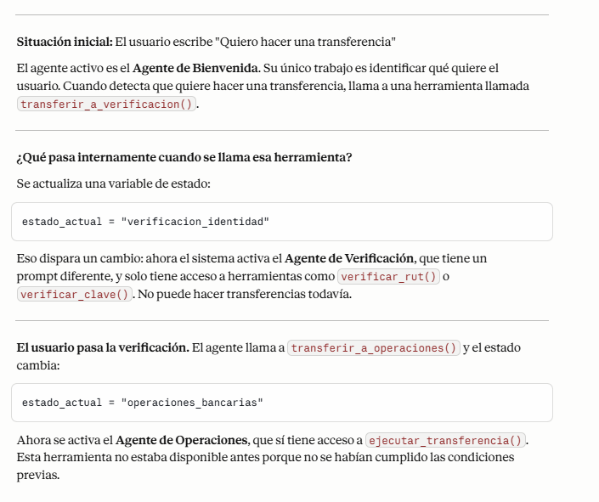
Handoffs: Asistente de un banco.
Internamente, el agente interactúa y cambia a otros agentes sin que el usuario expresamente haya guiado a esos nodos.
Nota: https://docs.langchain.com/oss/python/langchain/multi-agent#router-4

Slide 10
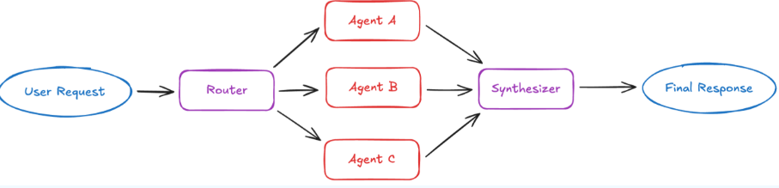
Router: Dirige y ejecuta en paralelo.
¿Cómo funcionan?:
El enrutador descompone la consulta, invoca cero o más agentes especializados en paralelo y sintetiza los resultados en una respuesta coherente.
Ideal:
Aplicaciones con verticales distintas (dominios de conocimiento separados), escenarios que requieren consultas a múltiples fuentes en paralelo, o situaciones donde se necesita sintetizar resultados de múltiples agentes.
¿Trade-off?:
El diseño sin estado garantiza un rendimiento consistente por solicitud, pero genera una sobrecarga repetida de enrutamiento si se necesita historial de conversación.
Nota: https://docs.langchain.com/oss/python/langchain/multi-agent#router-4

Slide 11
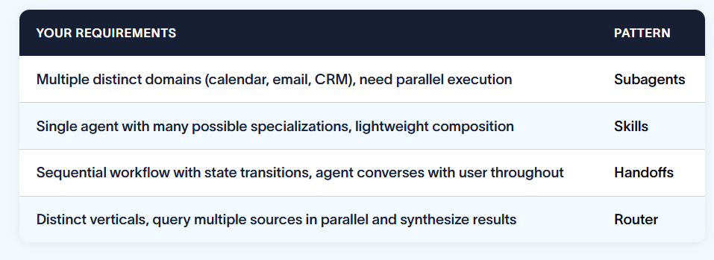
¿Cuál elegir?: Depende.
Nota: https://docs.langchain.com/oss/python/langchain/multi-agent#router-4

Slide 12

Libro: Warren Buffet, Interpreation of financial statements.
Nota: https://www.buscalibre.cl/libro-warren-buffett-and-the-interpretation-of-financial-statements-the-search-for-the-company-with-a-durable-competitive-advantage/9781416573180/p/2018929?srsltid=AfmBOoqBwiCPD64ZTjIK1B5Vx2dnq53ESfb3gbcHtiHaiNIRIrIOW29H

Slide 13
Actividad 1: Nuestro mejor analista de datos.
SQL Agente
START
Supervisor
Python Agente
END
END

Slide 14
Actividad 1: Solución
END
Agente
Reporteria
SQL Agente
START
Supervisor
Python Agente
END
END

